Slide 1
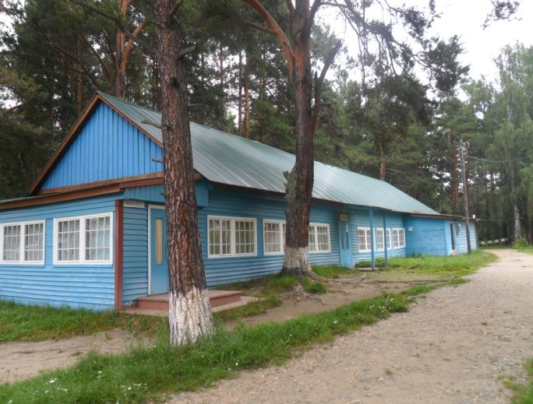
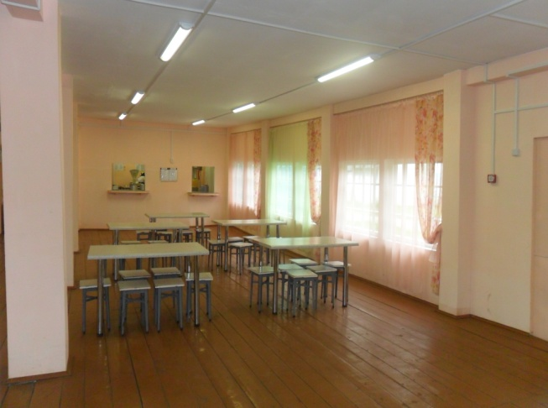
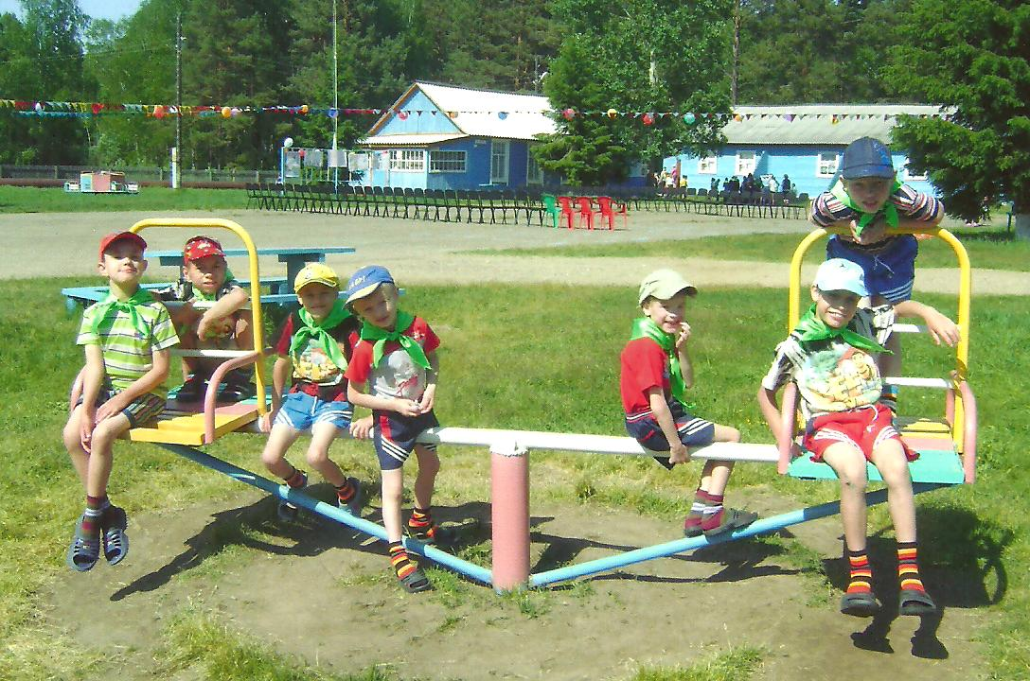
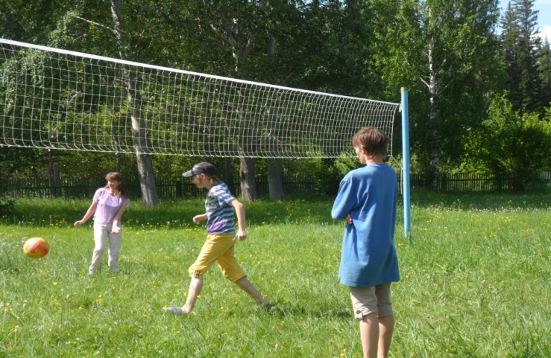
Лагерь расположен на берегу реки Ока вблизи деревни Новолетники. Организация отдыха для 300 человек проходит в 4 сезона
Организация летнего оздоровительного отдыха в лагере «Окинец»
контакты
вернуться

